Slide 1
C++11开始的多线程编程
by 彭于斌（github@archibate）

Slide 2
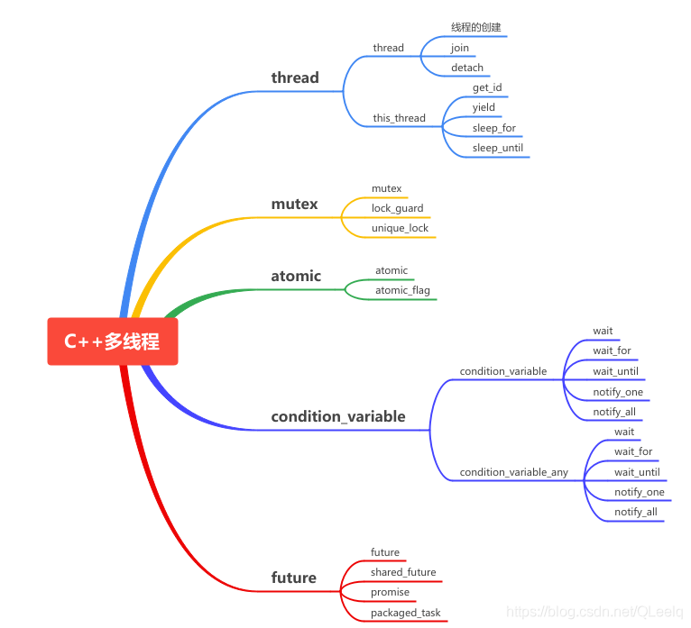
温馨提示：
1. 会用到第二讲（RAII与智能指针）里的知识
2. 课件中一部分代码是基于 C++17 的
成吨成吨名字带有 lock 和 mutex 的类正在向你靠近！
个人认为，C++11 中很多特性，其实可以看做是为了支持多线程而顺带引入的……如 chrono、移动、lambda、RAII……

Slide 3
第1章：线程

Slide 4
进程与线程
进程是一个应用程序被操作系统拉起来加载到内存之后从开始执行到执行结束的这样一个过程。简单来说，进程是程序（应用程序，可执行文件）的一次执行。比如双击打开一个桌面应用软件就是开启了一个进程。
线程是进程中的一个实体，是被系统独立分配和调度的基本单位。也有说，线程是CPU可执行调度的最小单位。也就是说，进程本身并不能获取CPU时间，只有它的线程才可以。
从属关系：进程 > 线程。一个进程可以拥有多个线程。
每个线程共享同样的内存空间，开销比较小。
每个进程拥有独立的内存空间，因此开销更大。
对于高性能并行计算，更好的是多线程。

Slide 5
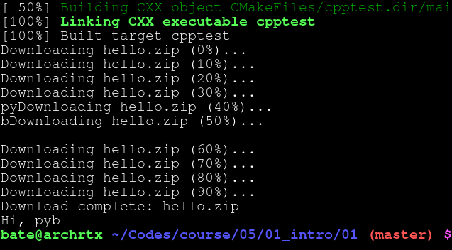
没有多线程：程序未响应
没有多线程的话，就必须等文件下载完了才能继续和用户交互。
下载完成前，整个界面都会处于“未响应”状态，用户想做别的事情就做不了。

Slide 6
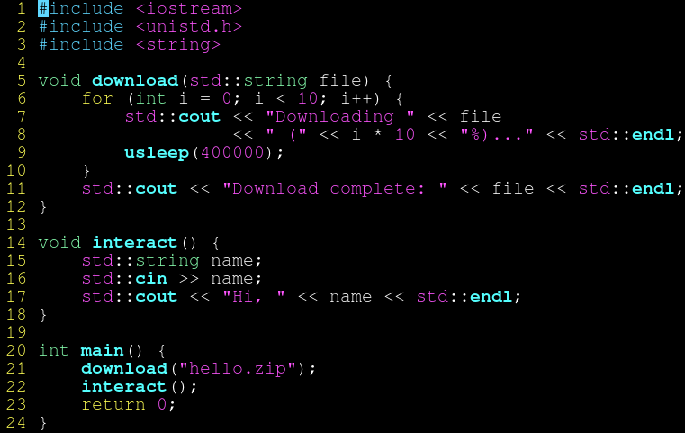
为什么需要多线程：无阻塞多任务
我们的程序常常需要同时处理多个任务。
例如：后台在执行一个很耗时的任务，比如下载一个文件，同时还要和用户交互。
这在 GUI 应用程序中很常见，比如浏览器在后台下载文件的同时，用户仍然可以用鼠标操作其 UI 界面。

Slide 7
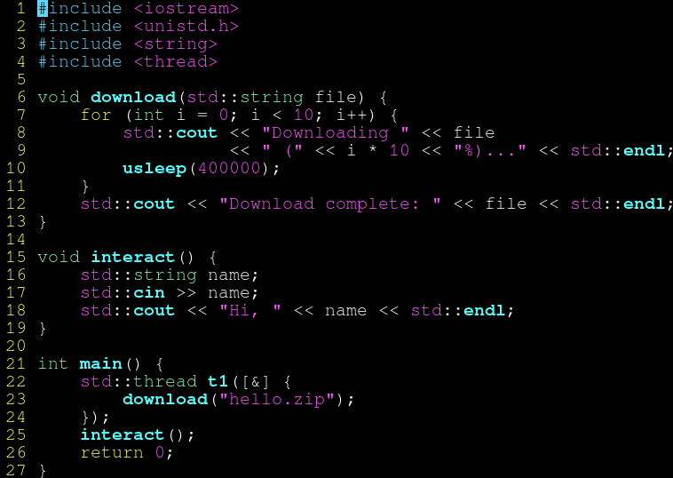
现代 C++ 中的多线程：std::thread
C++11 开始，为多线程提供了语言级别的支持。他用 std::thread 这个类来表示线程。
std::thread 构造函数的参数可以是任意 lambda 表达式。
当那个线程启动时，就会执行这个 lambda 里的内容。
这样就可以一边和用户交互，一边在另一个线程里慢吞吞下载文件了。

Slide 8
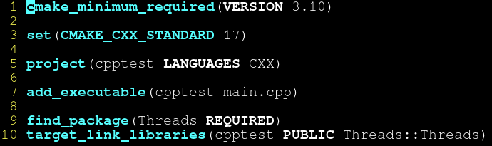
错误：找不到符号 pthread_create
但当我们直接尝试编译刚才的代码，却在链接时发生了错误。
原来 std::thread 的实现背后是基于 pthread 的。
解决：CMakeLists.txt 里链接 Threads::Threads 即可：

Slide 9
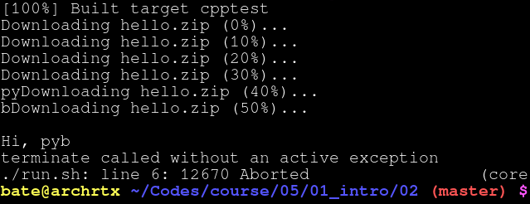
有了多线程：异步处理请求
有了多线程的话，文件下载和用户交互分别在两个线程，同时独立运行。从而下载过程中也可以响应用户请求，提升了体验。
可是发现一个问题：我输入完 pyb 以后，他的确及时地和我交互了。但是用户交互所在的主线程退出后，文件下载所在的子线程，因为从属于这个主线程，也被迫退出了。

Slide 10
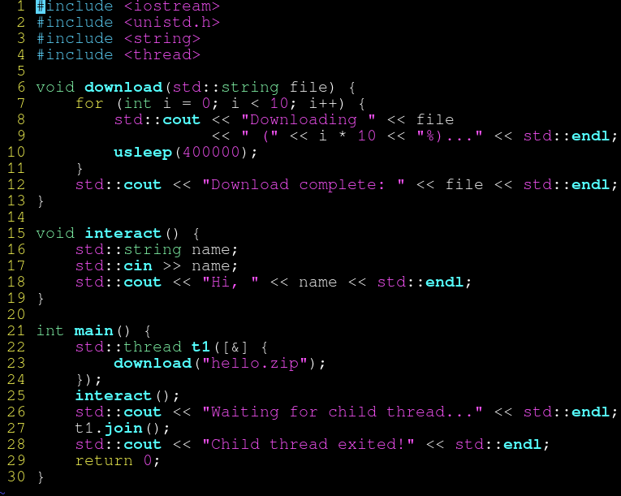
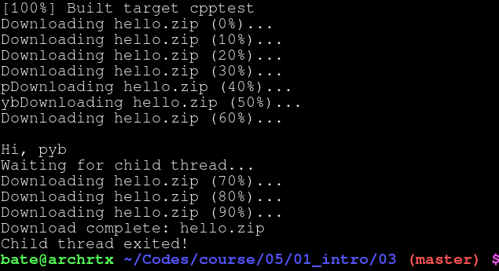
主线程等待子线程结束：t1.join()
因此，我们想要让主线程不要急着退出，等子线程也结束了再退出。
可以用 std::thread 类的成员函数 join() 来等待该进程结束。

Slide 11
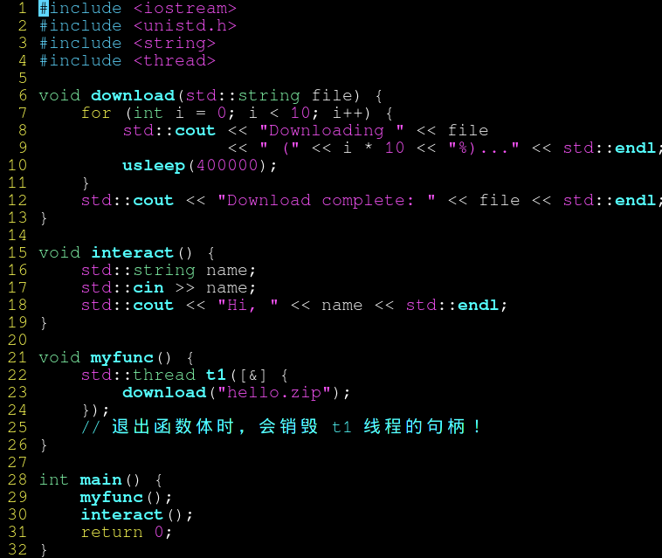

std::thread 的解构函数会销毁线程
作为一个 C++ 类，std::thread 同样遵循 RAII 思想和三五法则：因为管理着资源，他自定义了解构函数，删除了拷贝构造/赋值函数，但是提供了移动构造/赋值函数。
因此，当 t1 所在的函数退出时，就会调用 std::thread 的解构函数，这会销毁 t1 线程。
所以，download 函数才会出师未捷身先死——还没开始执行他的线程就被销毁了。

Slide 12
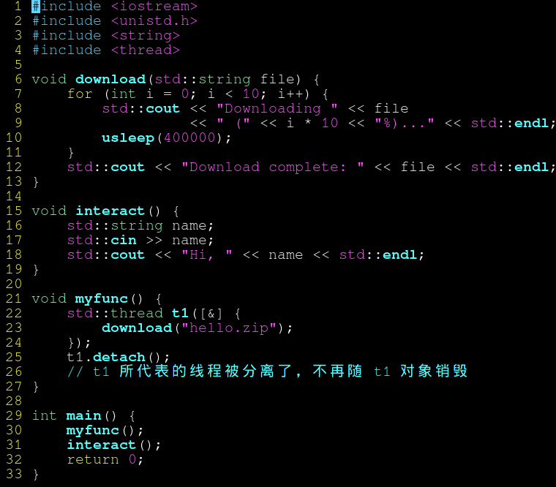
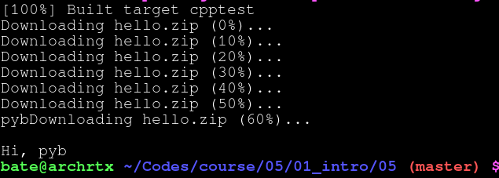
解构函数不再销毁线程：t1.detach()
解决方案：调用成员函数 detach() 分离该线程——意味着线程的生命周期不再由当前 std::thread 对象管理，而是在线程退出以后自动销毁自己。
不过这样还是会在进程退出时候自动退出。

Slide 13

小彭老师快乐时间
多线程、异步、无阻塞、并发，能提升程序响应速度，对现实世界中的软件工程至关重要。
反面教材：blender 在运行物理解算的时候，界面会卡住，算完一帧后窗口才能刷新一遍，导致解算过程中基本别想做事，这一定程度上归功于 opengl 原始的单线程设计。
正面教材：zeno 可以在解算过程中，随时拖动滑块看前几帧的结果，编辑场景图，修改节点间的连接，为下一次解算做准备，同时当前已经启动的物理解算还能在后台继续正常运行。虽然 zeno 也用了 opengl，但他用多进程成功在 opengl 的百般拖后腿下实现了并发。

Slide 14
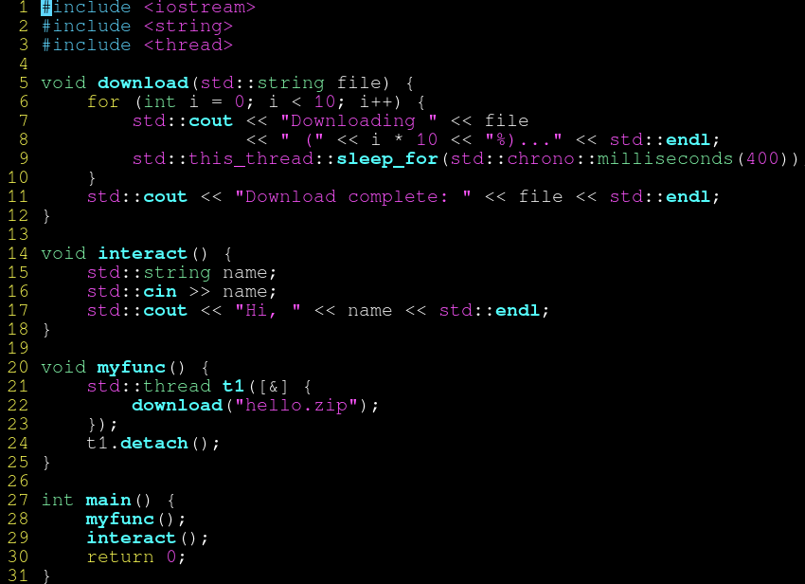
跨平台的 sleep：std::this_thread::sleep_for
可以用 std::this_thread::sleep_for 替代 Unix 类操作系统专有的的 usleep。他可以让当前线程休眠一段时间，然后继续。
而且单位也可以自己指定，比如这里是 milliseconds 表示毫秒，也可以换成 microseconds 表示微秒，seconds 表示秒。
同理还有 sleep_until 其参数是一个时间点。
TODO：概念辨析时间点与时间段！

Slide 15
第2章：异步

Slide 16
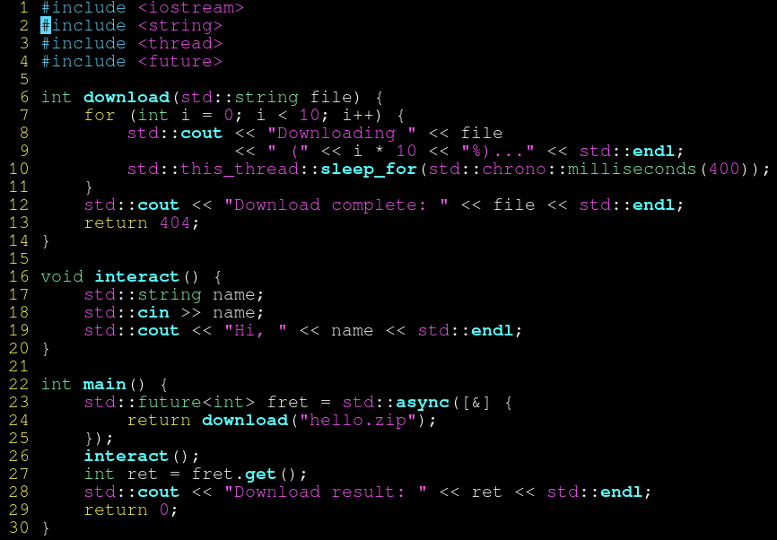
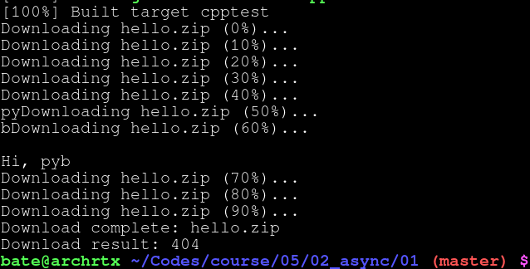
异步好帮手：std::async
std::async 接受一个带返回值的 lambda，自身返回一个 std::future 对象。
lambda 的函数体将在另一个线程里执行。
接下来你可以在 main 里面做一些别的事情，download 会持续在后台悄悄运行。
最后调用 future 的 get() 方法，如果此时 download 还没完成，会等待 download 完成，并获取 download 的返回值。

Slide 17
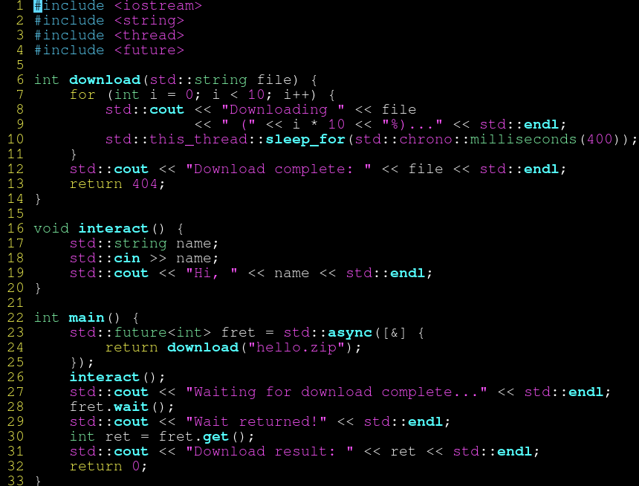
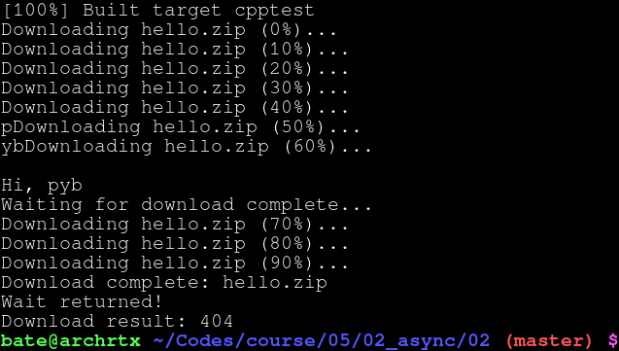
显示地等待：wait()
除了 get() 会等待线程执行完毕外，wait() 也可以等待他执行完，但是不会返回其值。

Slide 18
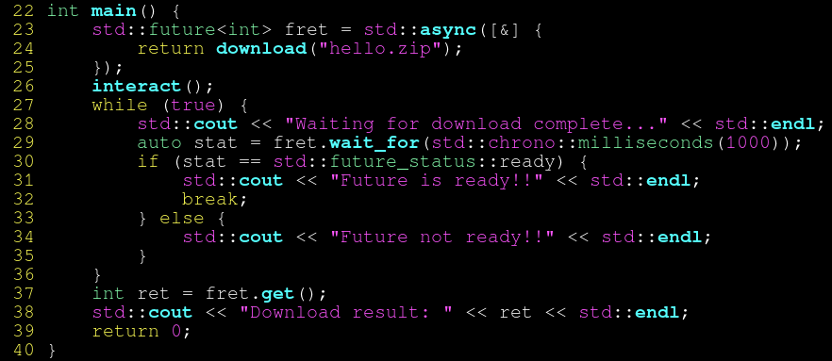
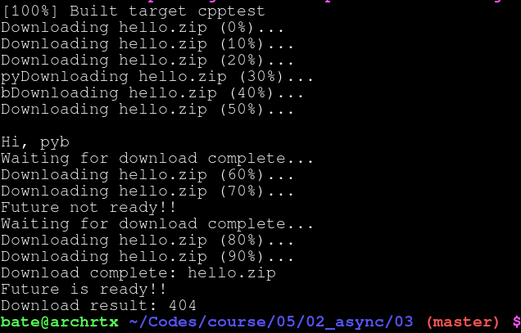
等待一段时间：wait_for()
只要线程没有执行完，wait() 会无限等下去。
而 wait_for() 则可以指定一个最长等待时间，用 chrono 里的类表示单位。他会返回一个 std::future_status 表示等待是否成功。
如果超过这个时间线程还没有执行完毕，则放弃等待，返回 future_status::timeout。
如果线程在指定的时间内执行完毕，则认为等待成功，返回 future_status::ready。
同理还有 wait_until() 其参数是一个时间点。

Slide 19
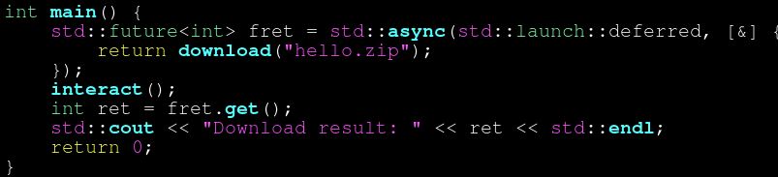
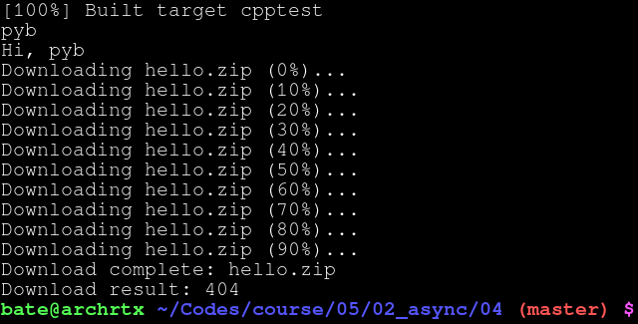
另一种用法：std::launch::deferred 做参数
std::async 的第一个参数可以设为 std::launch::deferred，这时不会创建一个线程来执行，他只会把 lambda 函数体内的运算推迟到 future 的 get() 被调用时。也就是 main 中的 interact 计算完毕后。
这种写法，download 的执行仍在主线程中，他只是函数式编程范式意义上的异步，而不涉及到真正的多线程。可以用这个实现惰性求值（lazy evaluation）之类。

Slide 20
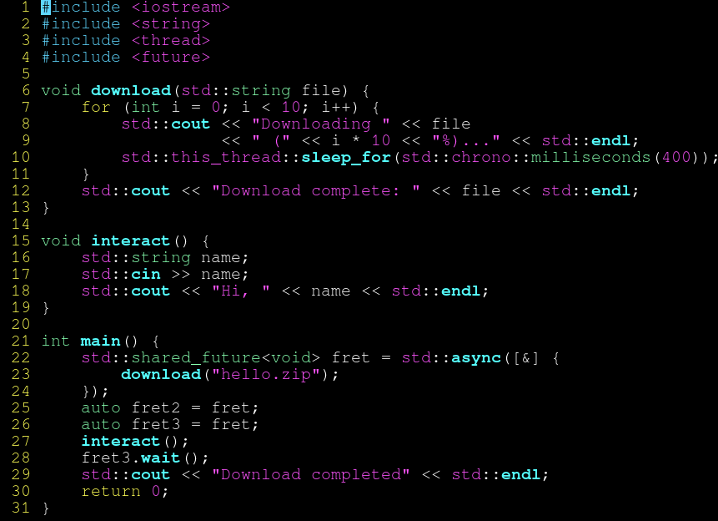
std::future 小贴士
future 为了三五法则，删除了拷贝构造/赋值函数。如果需要浅拷贝，实现共享同一个 future 对象，可以用 std::shared_future。
如果不需要返回值，std::async 里 lambda 的返回类型可以为 void， 这时 future 对象的类型为 std::future<void>。

Slide 21
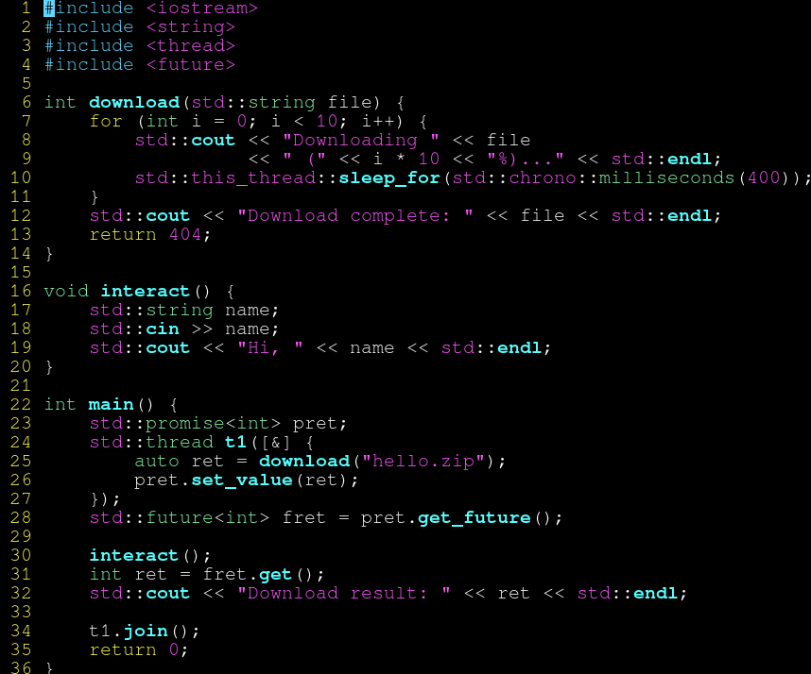
std::async 的底层实现：std::promise
如果不想让 std::async 帮你自动创建线程，想要手动创建线程，可以直接用 std::promise。
然后在线程返回的时候，用 set_value() 设置返回值。在主线程里，用 get_future() 获取其 std::future 对象，进一步 get() 可以等待并获取线程返回值。

Slide 22
第3章：互斥量

Slide 23
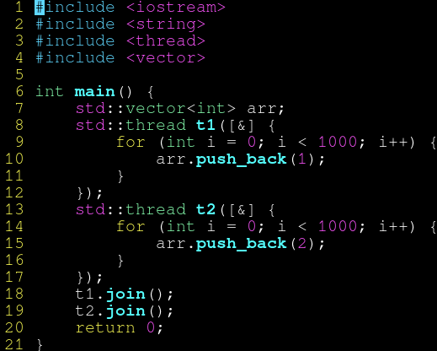

多线程打架案例
两个线程试图往同一个数组里推数据。
奔溃了！为什么？
vector 不是多线程安全（MT-safe）的容器。
多个线程同时访问同一个 vector 会出现数据竞争（data-race）现象。

Slide 24
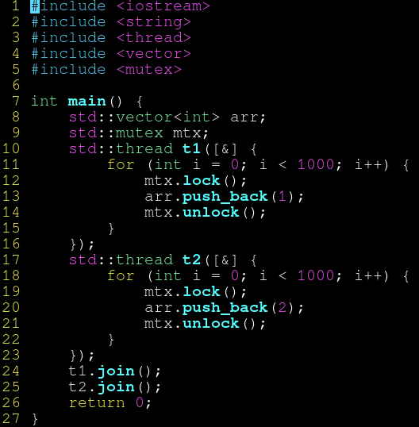
std::mutex：上锁，防止多个线程同时进入某一代码段
通俗的说：mutex 是个厕所，A 同学在用了，B 同学就不能进去，要等 A 同学用完了才能进去。
调用 std::mutex 的 lock() 时，会检测 mutex 是否已经上锁。
如果没有锁定，则对 mutex 进行上锁。
如果已经锁定，则陷入等待，直到 mutex 被另一个线程解锁后，才再次上锁。
而调用 unlock() 则会进行解锁操作。
这样，就可以保证 mtx.lock() 和 mtx.unlock() 之间的代码段，同一时间只有一个线程在执行，从而避免数据竞争。

Slide 25
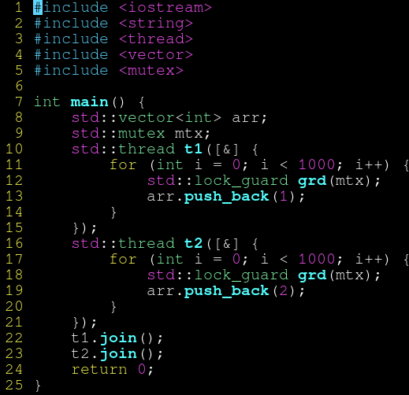
std::lock_guard：符合 RAII 思想的上锁和解锁
根据 RAII 思想，可将锁的持有视为资源，上锁视为锁的获取，解锁视为锁的释放。
std::lock_guard 就是这样一个工具类，他的构造函数里会调用 mtx.lock()，解构函数会调用 mtx.unlock()。从而退出函数作用域时能够自动解锁，避免程序员粗心不小心忘记解锁。

Slide 26
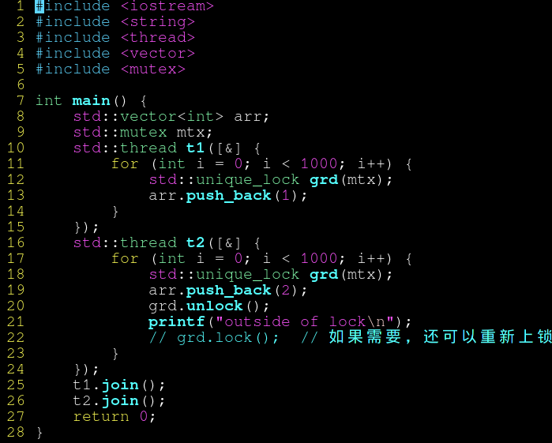
std::unique_lock：也符合 RAII 思想，但自由度更高
std::lock_guard 严格在解构时 unlock()，但是有时候我们会希望提前 unlock()。这时可以用 std::unique_lock，他额外存储了一个 flag 表示是否已经被释放。他会在解构检测这个 flag，如果没有释放，则调用 unlock()，否则不调用。
然后可以直接调用 unique_lock 的 unlock() 函数来提前解锁，但是即使忘记解锁也没关系，退出作用域时候他还会自动检查一遍要不要解锁。

Slide 27
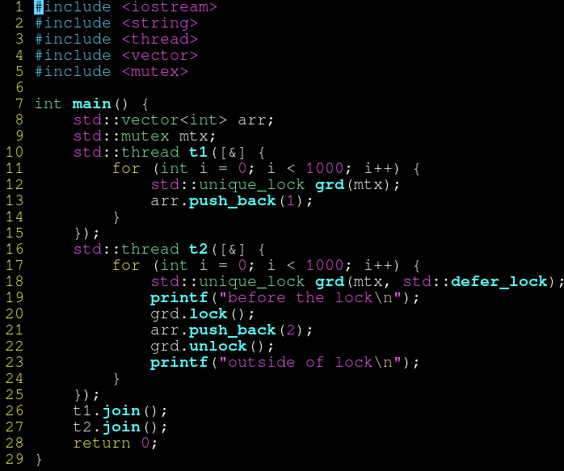
std::unique_lock：用 std::defer_lock 作为参数
std::unique_lock 的构造函数还可以有一个额外参数，那就是 std::defer_lock。
指定了这个参数的话，std::unique_lock 不会在构造函数中调用 mtx.lock()，需要之后再手动调用 grd.lock() 才能上锁。
好处依然是即使忘记 grd.unlock() 也能够自动调用 mtx.unlock()。
可以看一下 std::defer_lock_t，是个空的类，其实这种用一个空 tag 类来区分不同构造函数的思想在 C++ 中很常见，包括std::inplace, std::piecewise_construct 等。

Slide 28
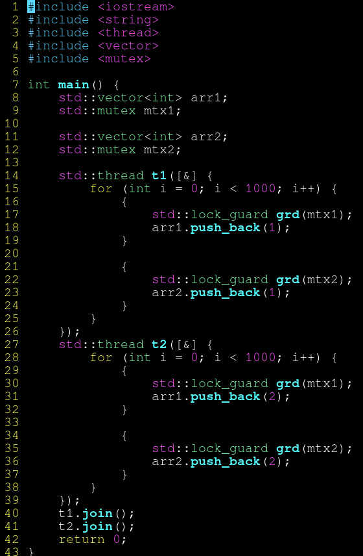
多个对象？每个对象一个 mutex 即可
mtx1 用来锁定 arr1，mtx2 用来锁定 arr2。
不同的对象，各有一个 mutex，独立地上锁，可以避免不必要的锁定，提升高并发时的性能。
还用了一个 {} 包住 std::lock_guard，限制其变量的作用域，从而可以让他在 } 之前解构并调用 unlock()，也避免了和下面一个 lock_guard 变量名冲突。

Slide 29

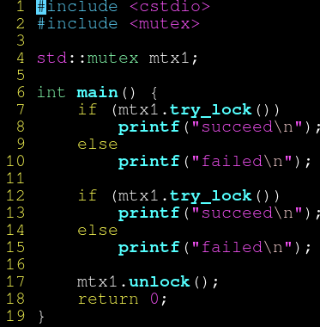
如果上锁失败，不要等待：try_lock()
我们说过 lock() 如果发现 mutex 已经上锁的话，会等待他直到他解锁。
也可以用无阻塞的 try_lock()，他在上锁失败时不会陷入等待，而是直接返回 false；如果上锁成功，则会返回 true。
比如右边这个例子，第一次上锁，因为还没有人上锁，所以成功了，返回 true。
第二次上锁，由于自己已经上锁，所以失败了，返回 false。

Slide 30

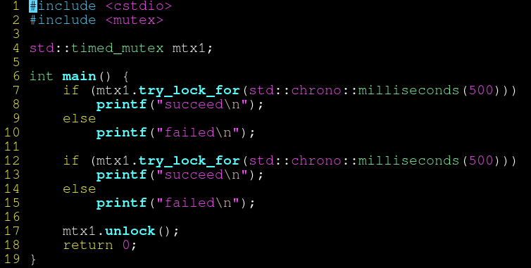
只等待一段时间：try_lock_for()
try_lock() 碰到已经上锁的情况，会立即返回 false。
如果需要等待，但仅限一段时间，可以用 std::timed_mutex 的 try_lock_for() 函数，他的参数是最长等待时间，同样是由 chrono 指定时间单位。超过这个时间还没成功就会“不耐烦地”失败并返回 false；如果这个时间内上锁成功则返回 true。
同理还有接受时间点的 try_lock_until()。

Slide 31
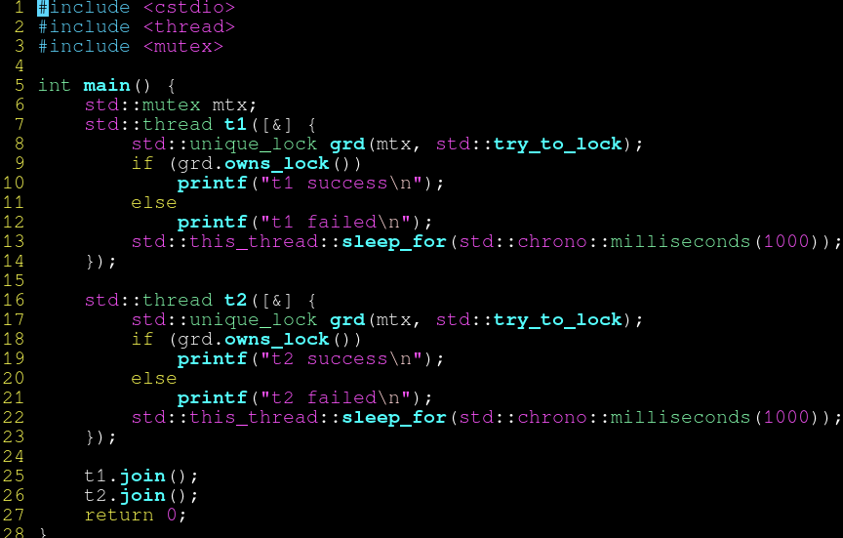

std::unique_lock：用 std::try_to_lock 做参数
和无参数相比，他会调用 mtx1.try_lock() 而不是 mtx1.lock()。之后，可以用 grd.owns_lock() 判断是否上锁成功。

Slide 32
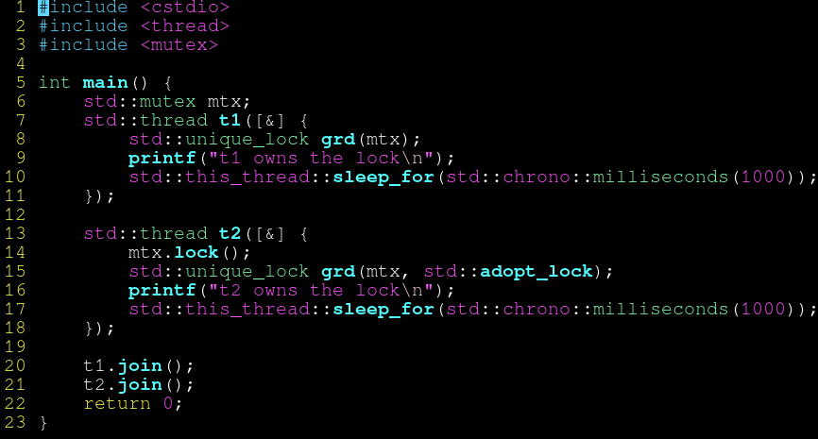
std::unique_lock：用 std::adopt_lock 做参数
如果当前 mutex 已经上锁了，但是之后仍然希望用 RAII 思想在解构时候自动调用 unlock()，可以用 std::adopt_lock 作为 std::unique_lock 或 std::lock_guard 的第二个参数，这时他们会默认 mtx 已经上锁。

Slide 33
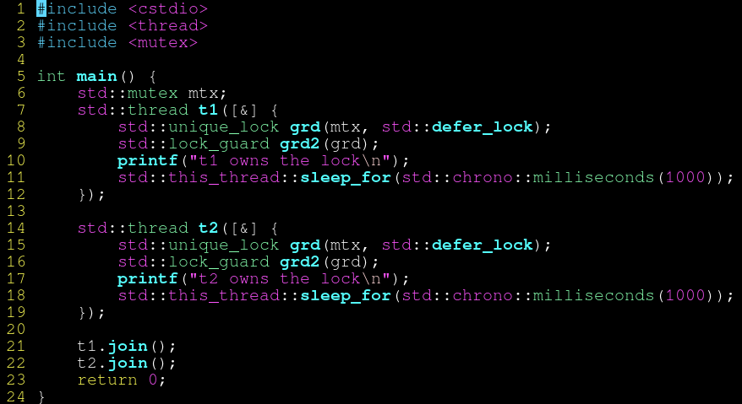
std::unique_lock 和 std::mutex 具有同样的接口
其实 std::unique_lock 具有 mutex 的所有成员函数：lock(), unlock(), try_lock(), try_lock_for() 等。除了他会在解构时按需自动调用 unlock()。
因为 std::lock_guard 无非是调用其构造参数名为 lock() 的成员函数，所以 std::unique_lock 也可以作为 std::lock_guard 的构造参数！
这种只要具有某些指定名字的成员函数，就判断一个类是否满足某些功能的思想，在 Python 称为鸭子类型，而 C++ 称为 concept（概念）。比起虚函数和动态多态的接口抽象，concept 使实现和接口更加解耦合且没有性能损失。

Slide 34
第4章：死锁

Slide 35
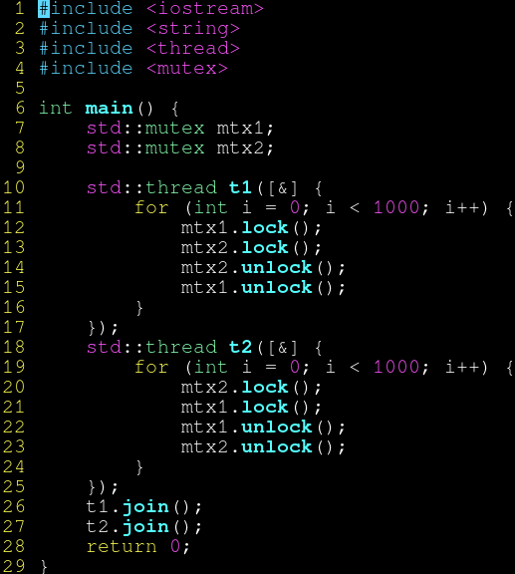
同时锁住多个 mutex：死锁难题
由于同时执行的两个线程，他们中发生的指令不一定是同步的，因此有可能出现这种情况：
t1 执行 mtx1.lock()。
t2 执行 mtx2.lock()。
t1 执行 mtx2.lock()：失败，陷入等待
t2 执行 mtx1.lock()：失败，陷入等待
双方都在等着对方释放锁，但是因为等待而无法释放锁，从而要无限制等下去。
这种现象称为死锁（dead-lock）。

Slide 36
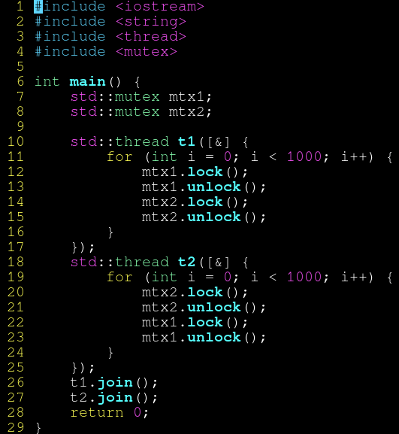
解决1：永远不要同时持有两个锁
最为简单的方法，就是一个线程永远不要同时持有两个锁，分别上锁，这样也可以避免死锁。
因此这里双方都在 mtx1.unlock() 之后才 mtx2.lock()，从而也不会出现一方等着对方的同时持有了对方等着的锁的情况。

Slide 37
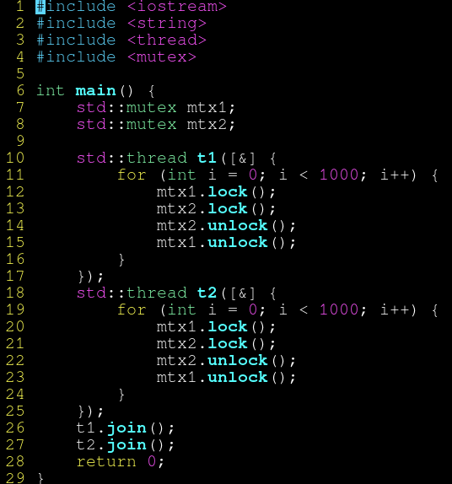
解决2：保证双方上锁顺序一致
其实，只需保证双方上锁的顺序一致，即可避免死锁。因此这里调整 t2 也变为先锁 mtx1，再锁 mtx2。
这时，无论实际执行顺序是怎样，都不会出现一方等着对方的同时持有了对方等着的锁的情况。

Slide 38
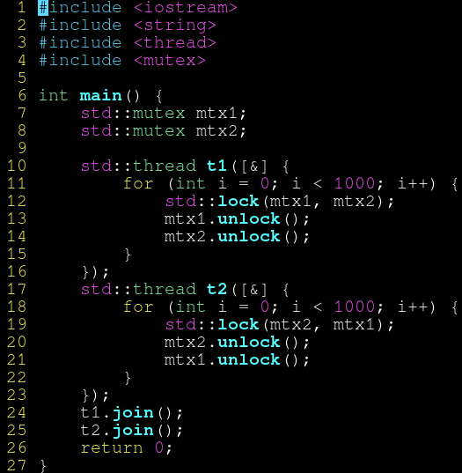
解决3：用 std::lock 同时对多个上锁
如果没办法保证上锁顺序一致，可以用标准库的 std::lock(mtx1, mtx2, ...) 函数，一次性对多个 mutex 上锁。
他接受任意多个 mutex 作为参数，并且他保证在无论任意线程中调用的顺序是否相同，都不会产生死锁问题。

Slide 39
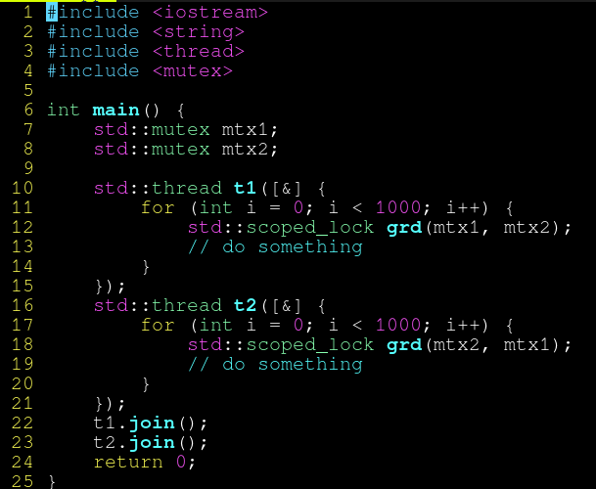
std::lock 的 RAII 版本：std::scoped_lock
和 std::lock_guard 相对应，std::lock 也有 RAII 的版本 std::scoped_lock。只不过他可以同时对多个 mutex 上锁。

Slide 40
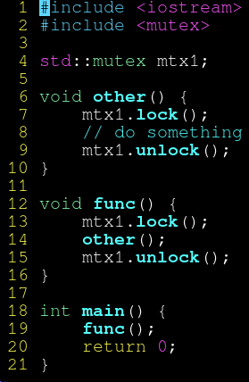
同一个线程重复调用 lock() 也会造成死锁
除了两个线程同时持有两个锁会造成死锁外，即使只有一个线程一个锁，如果 lock() 以后又调用 lock()，也会造成死锁。
比如右边的 func 函数，上了锁之后，又调用了 other 函数，他也需要上锁。而 other 看到 mtx1 已经上锁，还以为是别的线程上的锁，于是陷入等待。殊不知是调用他的 func 上的锁，other 陷入等待后 func 里的 unlock() 永远得不到调用。

Slide 41
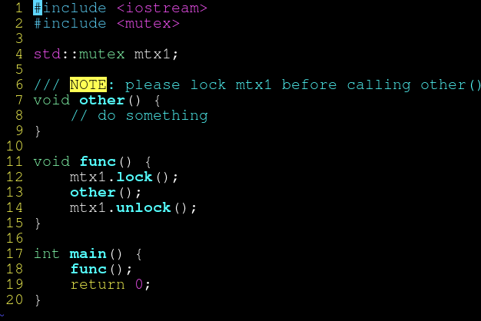
解决1：other 里不要再上锁
遇到这种情况最好是把 other 里的 lock() 去掉，并在其文档中说明：“other 不是线程安全的，调用本函数之前需要保证某 mutex 已经上锁。”

Slide 42
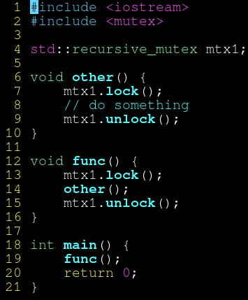
解决2：改用 std::recursive_mutex
如果实在不能改的话，可以用 std::recursive_mutex。他会自动判断是不是同一个线程 lock() 了多次同一个锁，如果是则让计数器加1，之后 unlock() 会让计数器减1，减到0时才真正解锁。但是相比普通的 std::mutex 有一定性能损失。
同理还有 std::recursive_timed_mutex，如果你同时需要 try_lock_for() 的话。

Slide 43
第5章：数据结构

Slide 44
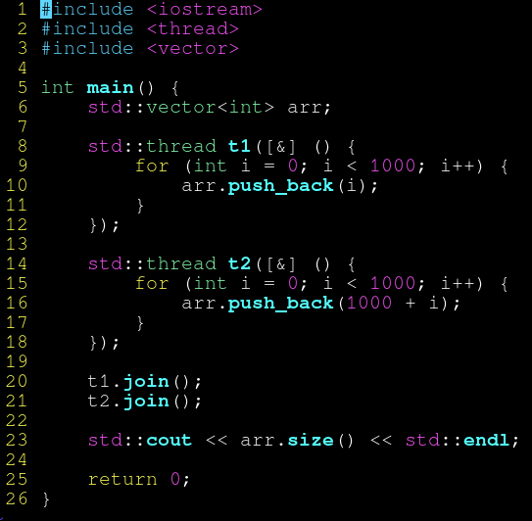
案例：多线程环境中使用 std::vector
刚才说了，vector 不是多线程安全的容器。
多个线程同时访问同一个 vector 会出现数据竞争（data-race）现象。

Slide 45
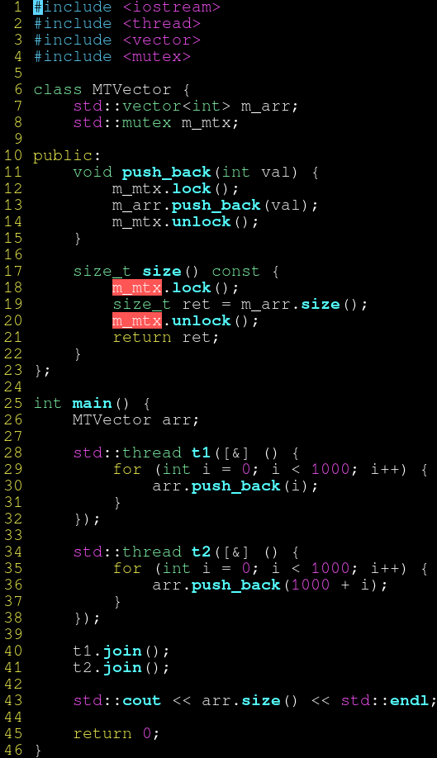
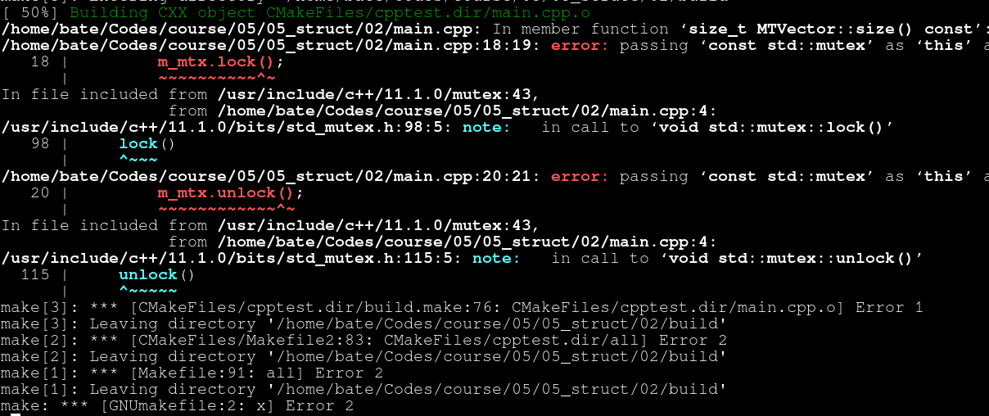
封装一个线程安全的 vector
因此，可以用一个类封装一下对 vector 的访问，使其访问都受到一个 mutex 的保护。
然而却出错了：因为 size() 是 const 函数，而 mutex::lock() 却不是 const 的。

Slide 46
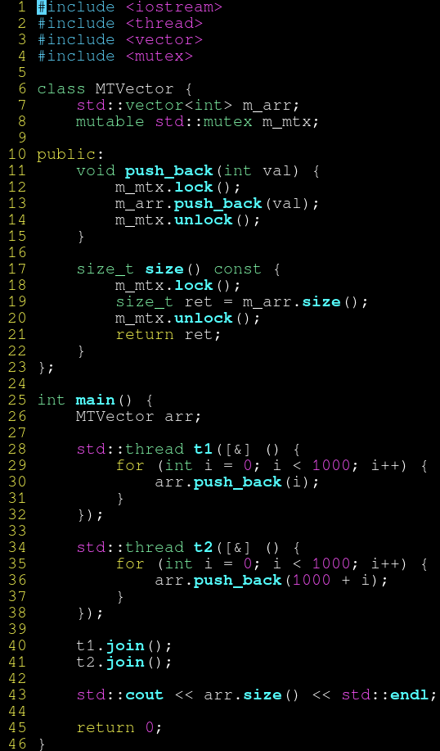

逻辑上 const 而部分成员非 const：mutable
我们要为了支持 mutex 而放弃声明 size() 为 const 吗？不必，size() 在逻辑上仍是 const 的。因此，为了让 this 为 const 时仅仅给 m_mtx 开后门，可以用 mutable 关键字修饰他，从而所有成员里只有他不是 const 的。

Slide 47
为什么需要读写锁？
刚才说过 mutex 就像厕所，同一时刻只有一个人能上。但是如果“上”有两种方式呢？
假设在平行世界，厕所不一定是用来拉的，还可能是用来喝的（只是打个比方，请勿尝试）
喝厕所里的水时，可以多个人插着吸管一起喝。
而拉的时候，只能一个人独占厕所，不能多个人一起往里面拉。
喝水的人如果发现厕所里已经有人在拉，那他也不能去喝，否则会喝到“脏数据”。
结论：读可以共享，写必须独占，且写和读不能共存。
针对这种更具体的情况，又发明了读写锁，他允许的状态有：
n个人读取，没有人写入。
1个人写入，没有人读取。
没有人读取，也没有人写入。

Slide 48
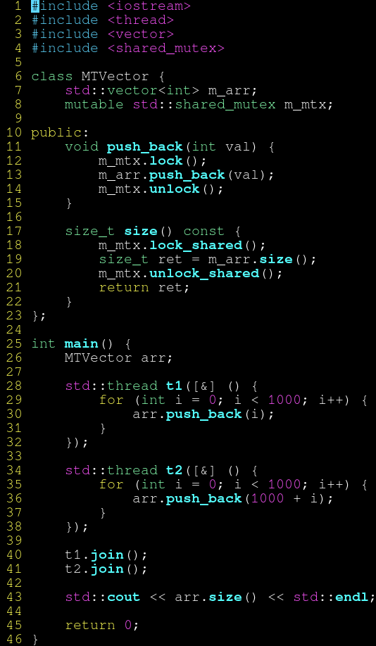
读写锁：shared_mutex
为此，标准库提供了 std::shared_mutex。
上锁时，要指定你的需求是拉还是喝，负责调度的读写锁会帮你判断要不要等待。
这里 push_back() 需要修改数据，因需求此为拉，使用 lock() 和 unlock() 的组合。
而 size() 则只要读取数据，不修改数据，因此可以和别人共享一起喝，使用 lock_shared() 和 unlock_shared() 的组合。

Slide 49
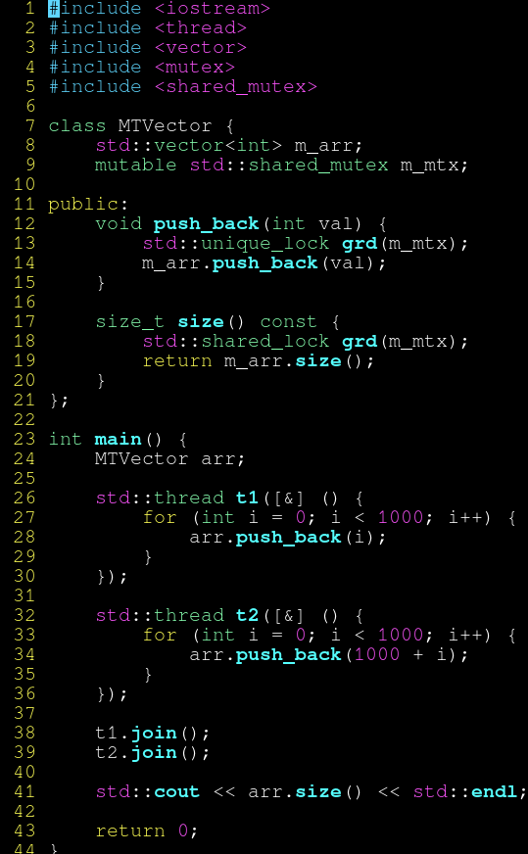
std::shared_lock：符合 RAII 思想的 lock_shared()
正如 std::unique_lock 针对 lock()，也可以用 std::shared_lock 针对 lock_shared()。这样就可以在函数体退出时自动调用 unlock_shared()，更加安全了。
shared_lock 同样支持 defer_lock 做参数，owns_lock() 判断等，同学们自己研究。

Slide 50
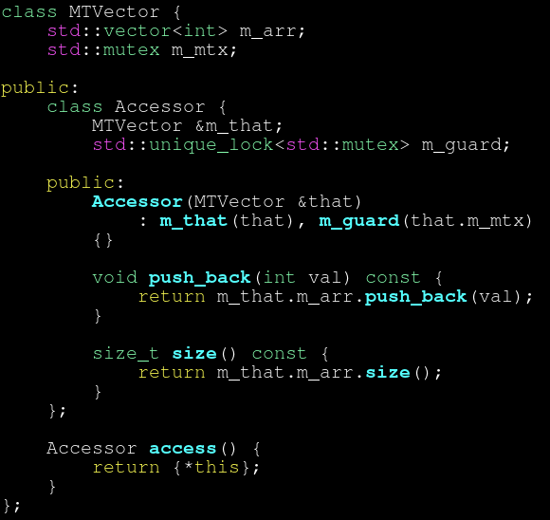
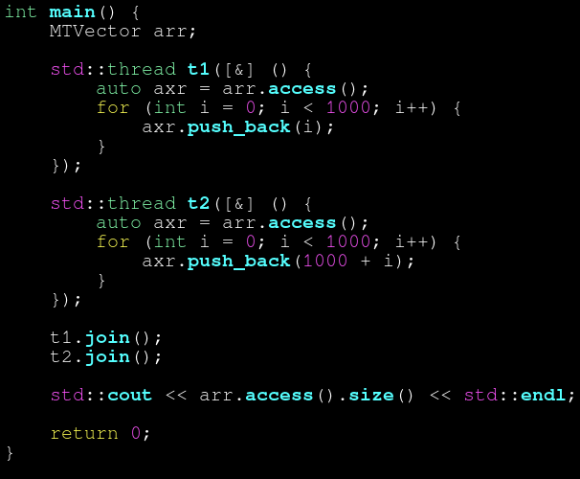
只需一次性上锁，且符合 RAII 思想：访问者模式
Accessor 或者说 Viewer 模式，王鑫磊常用于设计 GPU 容器 OpenVDB 数据结构的访问，也是采用了 Accessor 的设计……
并且还有 ConstAccessor 和 Accessor 两种，分别对应于读和写
同学们可以想想看，如果这里的 m_mtx 改成读写锁，要如何实现 ConstAccessor access() const？

Slide 51
第6章：条件变量

Slide 52
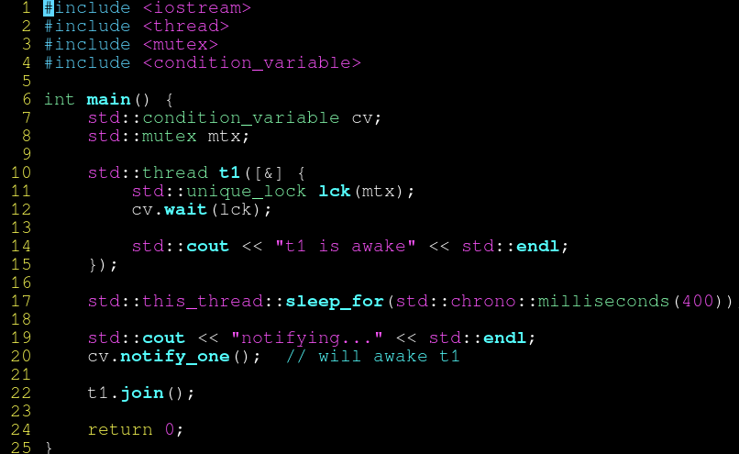

条件变量：等待被唤醒
cv.wait(lck) 将会让当前线程陷入等待。
在其他线程中调用 cv.notify_one() 则会唤醒那个陷入等待的线程。
可以发现 std::condition_variable 必须和 std::unique_lock<std::mutex> 一起用，稍后会解释原因。

Slide 53


条件变量：等待某一条件成真
还可以额外指定一个参数，变成 cv.wait(lck, expr) 的形式，其中 expr 是个 lambda 表达式，只有其返回值为 true 时才会真正唤醒，否则继续等待。

Slide 54


条件变量：多个等待者
cv.notify_one() 只会唤醒其中一个等待中的线程，而 cv.notify_all() 会唤醒全部。
这就是为什么 wait() 需要一个 unique_lock 作为参数，因为要保证多个线程被唤醒时，只有一个能够被启动。如果不需要，在 wait() 返回后调用 lck.unlock() 即可。
顺便一提，wait() 的过程中会暂时 unlock() 这个锁。

Slide 55


案例：实现生产者-消费者模式
类似于消息队列……
生产者：厨师，往 foods 队列里推送食品，推送后会通知消费者来用餐。
消费者：等待 foods 队列里有食品，没有食品则陷入等待，直到被通知。

Slide 56



条件变量：将 foods 队列封装成类

Slide 57
std::condition_variable 小贴士
std::condition_variable 仅仅支持 std::unique_lock<std::mutex> 作为 wait 的参数，如果需要用其他类型的 mutex 锁，可以用 std::condition_variable_any。
他还有 wait_for() 和 wait_until() 函数，分别接受 chrono 时间段和时间点作为参数。详见：https://en.cppreference.com/w/cpp/thread/condition_variable/wait_for。

Slide 58
第7章：原子操作

Slide 59
案例：递增的 int 计数器

